Slide 1
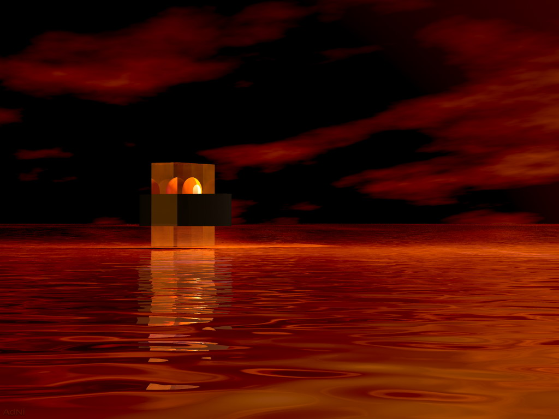
LA RADIO
HISTORIA.
En los años de 1830 al 1900 fueron apareciendo diferentes inventos los cuales dieron inicio a la radiocomunicación; varias personas estudiaron e investigaron hasta llegar a la creación de aparatos como oscilador creado por Hertz, el detector creado por Branly y la antena creada por popov, estos diferentes objetos dan avances para lograr el sistema de comunicación radio.
El alemán Heinrich Hertz en 1887, confirmó experimentalmente la teoría de Maxwel, radiando y estudiando las ondas electromagnéticas con su oscilador y un resonador, realizó la primera transmisión sin hilos, de lo que a partir de entonces se denominarían en su honor ondas hertzianas.
Fue, la primera tentativa de radiocomunicación por medio de las ondas electromagnéticas.
2001
1877
1890
1907
1937
1945
1947
1949
1957
1977
1989
1993
1997

Slide 2
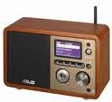
HISTORIA
El francés Brandy, en 1890, construyo su primitivo choesor (cohesor), que permitía comprobar la presencia de ondas radiadas, es decir de detectarlas, y que sería utilizado por todos los investigadores que entonces querían la comunicación sin hilos (sin cables).
El cohesor de Branly consta de un tubo de cristal dentro del cual se encuentran limaduras de hierro que permitía detectar las ondas electromagnéticas llamadas ondas hertzianas.
El ruso Popov (1859-1905) encontró el mejor sistema para radiar (enviar) y captar las ondas: la antena, constituida por hilo metálico.

Slide 3
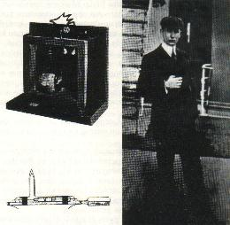
HISTORIA
Después de muchos intentos nadie podía crear un sistema en conjunto
de estos extraordinarios inventos, anteriormente mencionados hasta que el
Italiano Marconi 1895 realizo una serie de experimentos los cuales dieron
Como titulo la radiocomunicación.
Guillermo Marconi

Slide 4
LA RADIO Y SUS EVOLUCIONES
Los avances en la tecnología en la comunicación radiofónica, después
De la segunda guerra mundial han hecho la exploración del espacio.
A bordo de módulos de mando se hallaban complejos equipos
De transmisión y recepción , parte del compacto sistema de comunicación
De muy alta frecuencia.
El sistema realizaba simultáneamente funciones de voz, calculando la
Distancia entre dos vehículos atreves del tiempo transcurrido entre
La emisión de tonos y le recepción de eco.
Las señales de voz de los astronautas se transmitían a todo el mundo
Atreves de sistema de comunicaciones.
La radio celular es un ejemplo de las grandes redes de radiofonía.

Slide 5
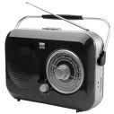
LA RADIORECEPTORES
Fue Edison 1877 quien registro la voz por primera vez en el fonógrafo.
El gramófono de berliner apareció 1885, y así después aparecieron los
Reproductores de música.
Los emisores de radio empezaron en principios de los 20 y muy pronto
Se hablo de la fiebre de la radio.
Cada una de las epocas subsiguientes le confirió sus propios avances
Tecnológicos y sus propias modificaciones estéticas.

Slide 6
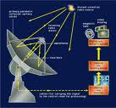
PRIMERAS ONDAS DEL RADIO
Los primeros aparatos que realmente funcionaban con corriente eléctrica
Fue el telégrafo de Mourse en 1935, fue el primer paso el las
Telecomunicaciones , en 1855 caselli transmitió imágenes con su pantelegrafo
En 1890 por primera vez se exploraron para recibir ondas de radio, fue Marconi
Que dio inicio a esto.

Slide 7

RADIOS DE GALENA
Debemos decir que la radio no tuvo sus comienzos basándose en los
Detectores de galena, válvulas de radio llamadas tubos de cristal fueron
Inventados hacia 1907.

Slide 8

RADIOS CON VARIAS FUNCIONES
La radio tocadiscos se sustituyo por un magnetófono un reproductor
De casetes y de Cd, en la imagen podemos observar un radio
Con vario usos.

Slide 9
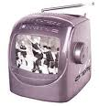
RADIO Y TV
Los receptores de TV son a su vez receptores de radio, la llegada del
Color dio vuelco a la situación y dio lugar en el mercado del
Entretenimiento domestico y un nuevo símbolo de status que puso
Del lado a la radio.

Slide 10

TRANSISTORES
A pesar de los esfuerzos de John bardeen, Walter brattain, y William schockley
Que condujeron disponer 1947 de un transistor utilizable, no fue hasta
1954 cuando las radios de transistores pudieron fabricarse en serie.

Slide 11

RECEPTORES DE APLICACIÓN ESPECIAL
Los equipos especializados para usos militares, embajadas.
Fueron desarrollados desde el inicio de la radio.
Los transceptores capaces de emitir y recibir son los resultados de
Aquellos esfuerzos.

Slide 12

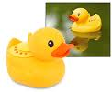
RADIO PARA NIÑOS
En el año 1957 en estados unidos se dieron cuenta que la radio no solo
Servía para transmitir publicidad sino que los propios receptores podrían
Convertirse en objetos publicitarios por si mismo.

Slide 13

RADIOS DE CALIDAD Y DISEÑO
En el año 1977 se realizo una serie de modificaciones a la radio ya existente
Cuan en esa época que la gente no podía tener una automóvil, la radio se
Convirtió en un símbolo de estatus, unido con otros electrodomésticos como
El refrigerador , la persona podía decir que su poder económico era bueno ya
Que podía tener en su poder unos radios extravagantes con diferentes diseños.

Slide 14
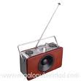
RADIOS PORTATILES
En el año 1989 los radios portátiles se dieron a conocer a pesar que desde
Mucho tiempo atrás se disponía de este elemento, la creación de transistores
Dieron lugar o inicio a estos radios de dimensiones diferentes y estandarizadas.

Slide 15

LA FM
En el año 1993 se inicio la FM, que en el ultimo cuarto del siglo xx la radio
Experimento tres revoluciones sucesivas, primero fue la popularización de
FM que favoreció un extraordinario desarrollo de la radio de proximidad
Especializada, luego llego internet la radio electrónica que devolvió al medio
Internacionalidad que le diera en su día la onda corta y que cuyo desarrollo
Esta en plena fase expansiva, de inmediato terminando el siglo llegaba la
Tercera revolución la radio digital.

Slide 16
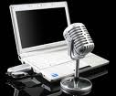
LA RADIO EN INTERNET
En el año 1997 apareció la radio en internet, en cuenca ciudad de el país
Ecuatoriano en una emisora llamada ondas azuayas decide sustituir las
Emisiones en onda corta por un servicio de noticias en internet dirigido
A la población, y es el mejor medio para saber cuanto ocurre en su país.

Slide 17
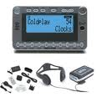
LA RADIO EN AUTOMOVILES
En el año 2001 se dio a conocer la radio en los vehículos una gran experiencia
Ya que hasta el día de hoy son muy utilizados hasta llegar al punto que
El sonido de un carro es mucho mejor que el del equipo de la casa.

